Slide 1
BIL | TAJUK | TARIKH | SURATKHABAR
1 | PROTON INTEGRASIKAN PETA PENGECASAN DALAM PRODUK | 18 FEBRUARI 2025 | BERITA HARIAN
2 | LOKASI STRATEGIK NEGARA PACU PELABURAN SEMIKONDUKTOR | 20 FEBRUARI 2025 | BERITA HARIAN
3 | PRESTASI DAGANGAN MALAYSIA BERMULA KUKUH TAHUN INI | 21 FEBRUARI 2025 | BERITA HARIAN
4 | ES SUNLOGY SASAR PERLUAS PORTFOLIO PROJEK TENAGA SOLAR | 21 FEBRUARI 2025 | BERITA HARIAN
5 | BAS EV KURANGKAN 700kg KARBON DIOKSIDA SEHARI | 25 FEBRUARI 2025 | BERITA HARIAN

Slide 2
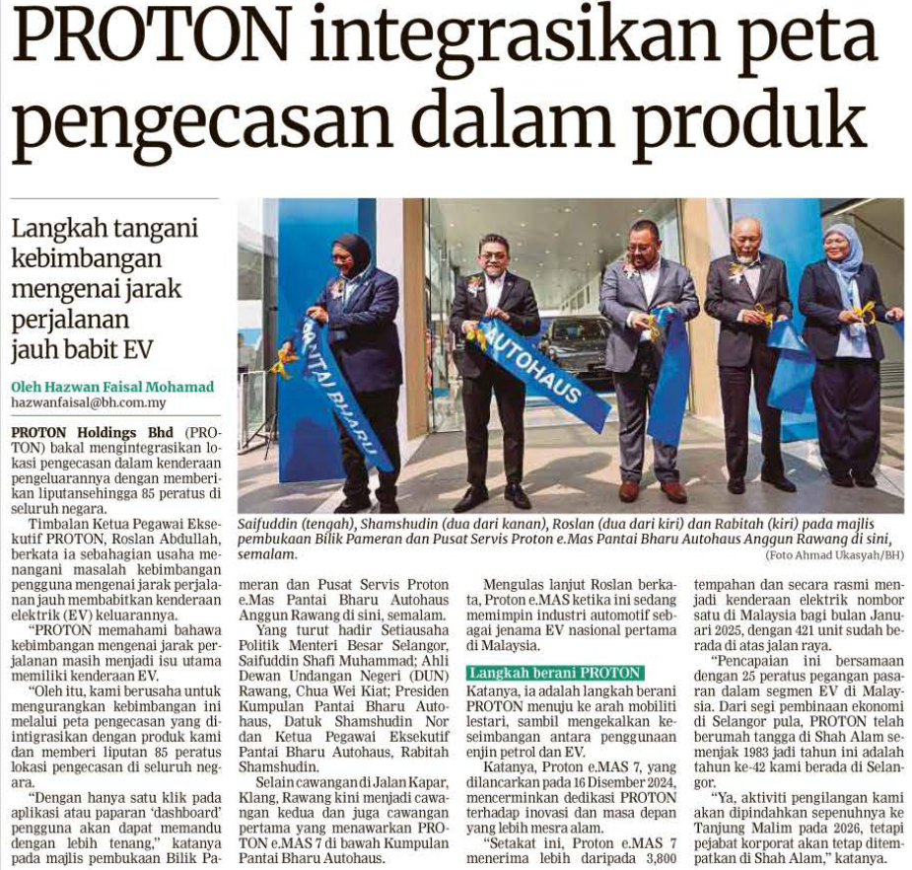
BERITA HARIAN
18 FEBRUARI 2025
BH|PROTON INTEGRASIKAN PETA PENGECASAN DALAM PRODUK|MS 24

Slide 3
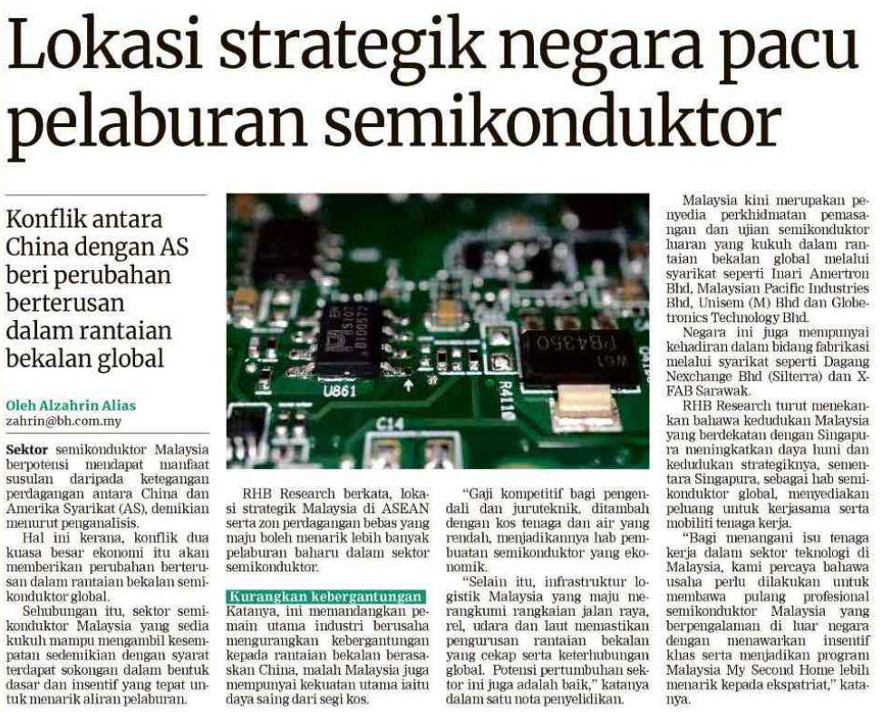
BERITA HARIAN
20 FEBRUARI 2025
BH|LOKASI STRATEGIK NEGARA PACU PELABURAN SEMIKONDUKTOR |MS 24

Slide 4
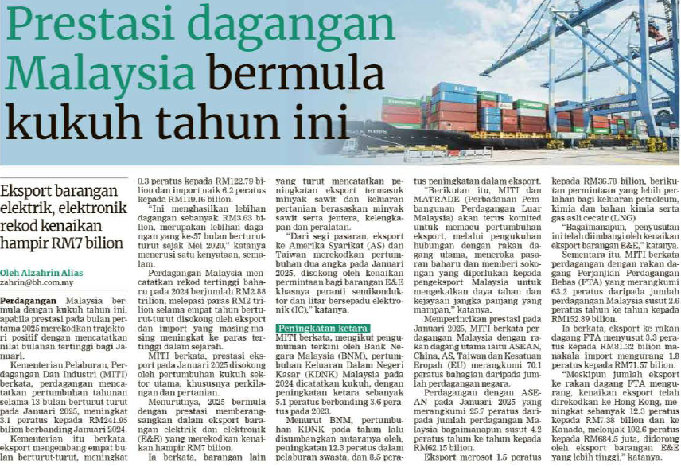
BERITA HARIAN
21 FEBRUARI 2025
BH|PRESTASI DAGANGAN MALAYSIA BERMULA KUKUH TAHUN INI|MS 24

Slide 5
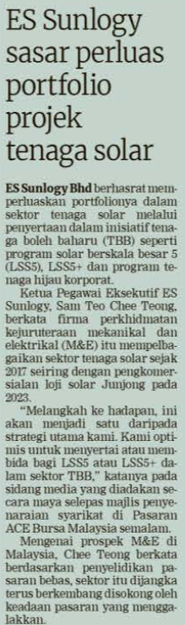
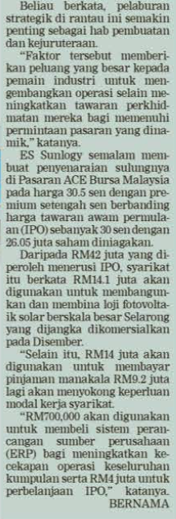
BERITA HARIAN
21 FEBRUARI 2025
BH|ES SUNLOGY SASAR PERLUAS PORTFOLIO PROJEK TENAGA SOLAR|MS 27

Slide 6
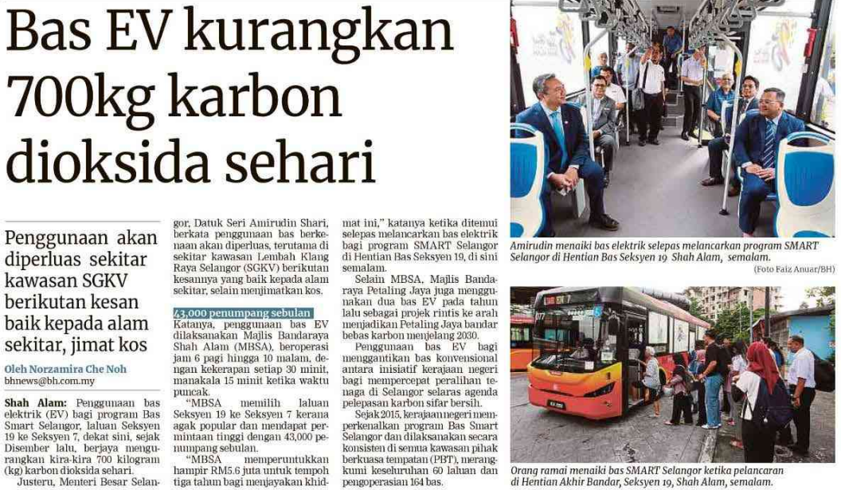
BERITA HARIAN
25 fEBRUARI 2025
BH|BAS EV KURANGKAN 700kg KARBON DIOKSIDA SEHARI| MS 19

